Slide 1

Web-приложение TripToVoronezh

Slide 2
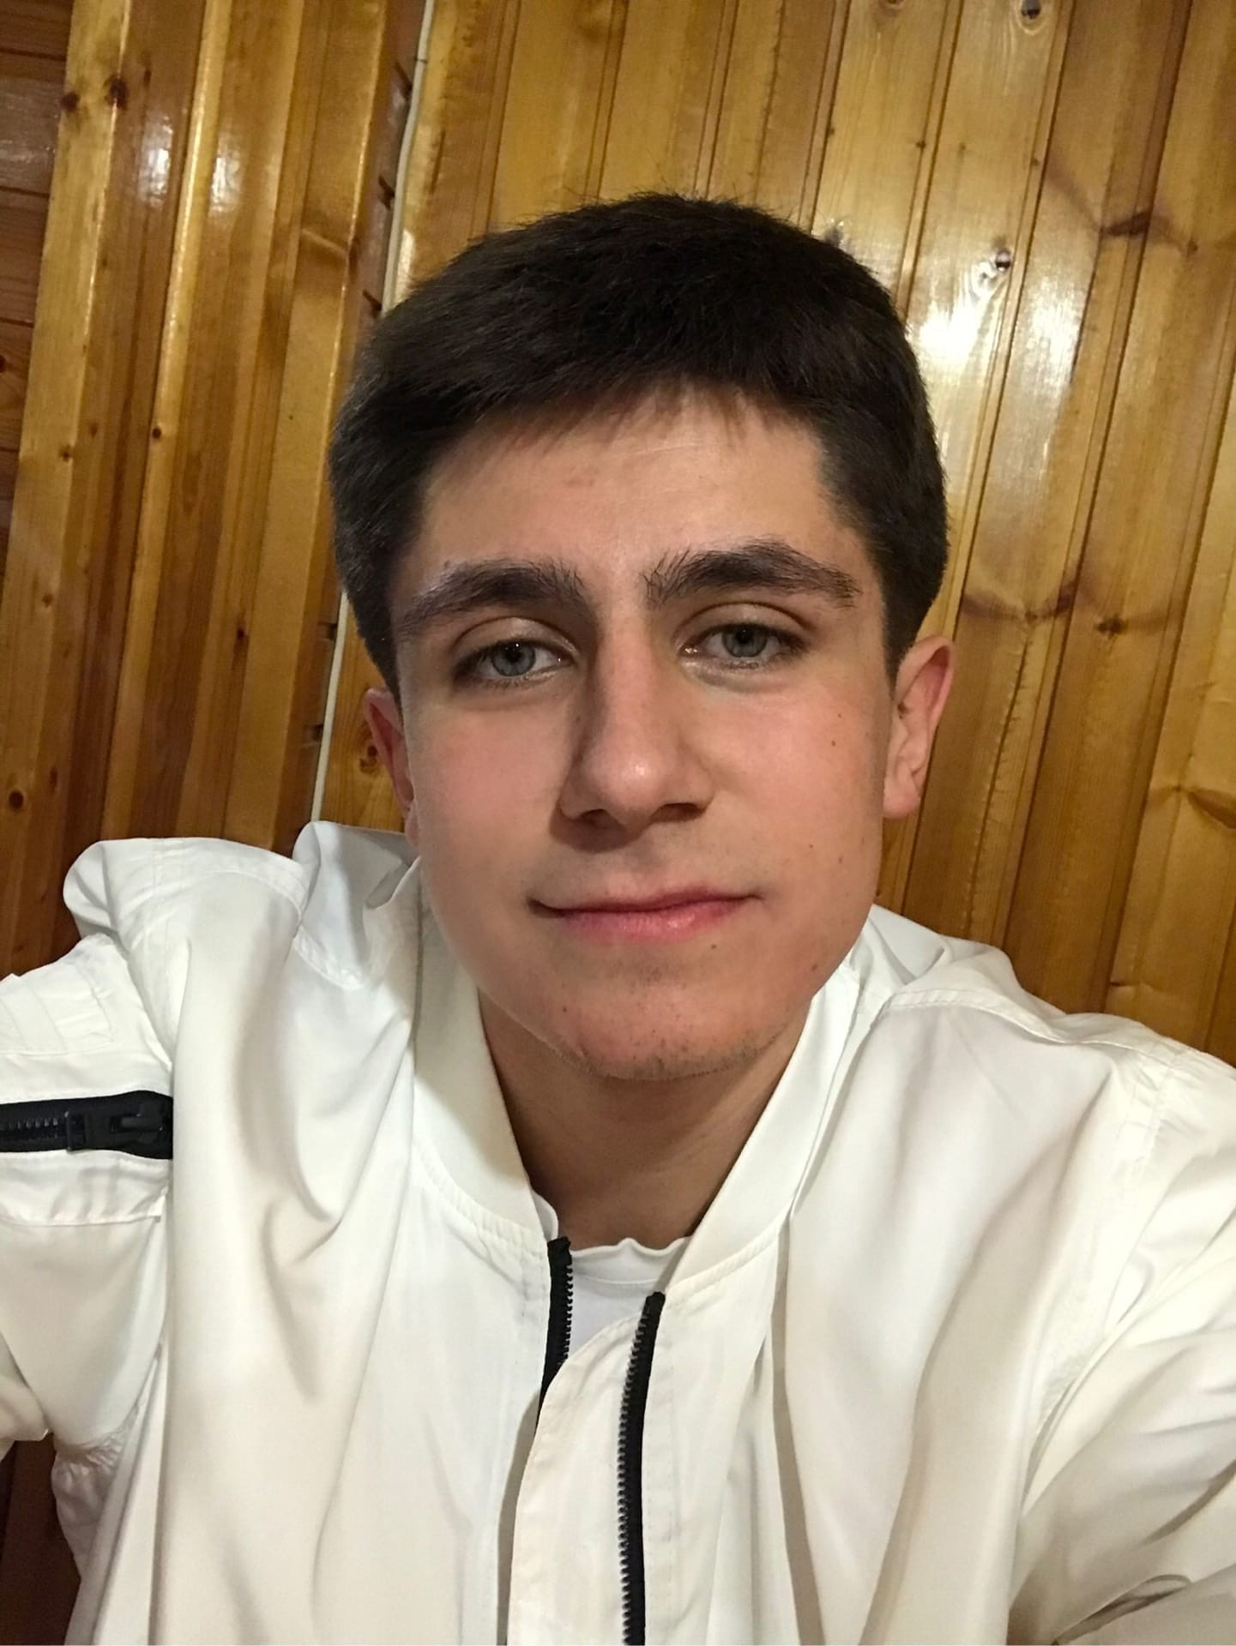
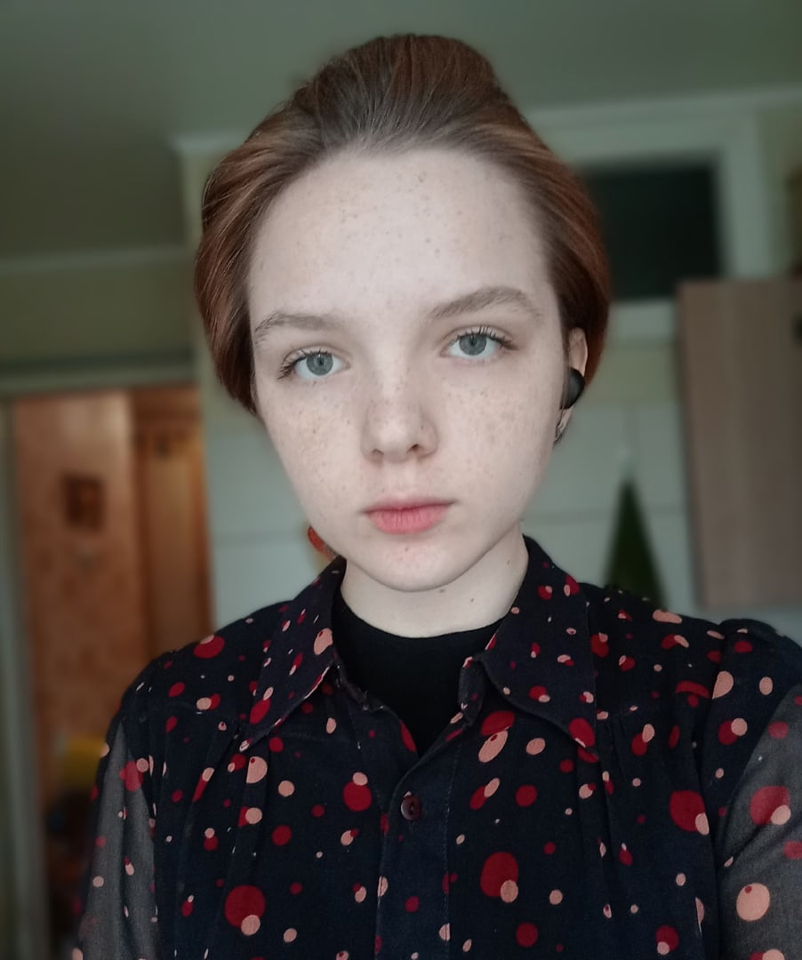
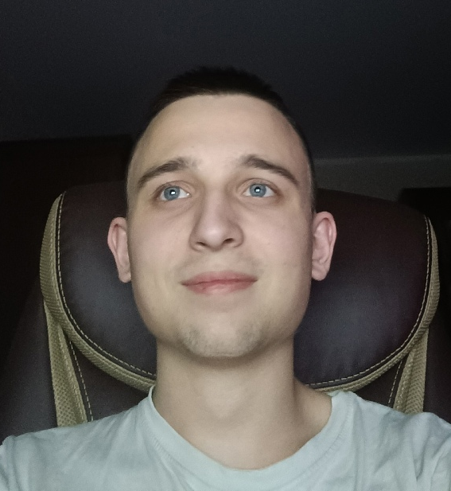
Наша команда
Данила Свиридов - Тимлид, продакт, проджект-менеджер, Back-end разработчик
АЛИНА КУНАХОВА – ПРОЕКТИРОВЩИК, ВЕРСТАЛЬЩИК, DATABASE РАЗРАБОТЧИК
ДАНИЛА АРЗЯМОВ – БИЗНЕС-АНАЛИТИК, ТЕХНИЧЕСКИЙ ПИСАТЕЛЬ, ТЕСТИРОВЩИК

Slide 3
Проблема
Отсутствие удобного и функционального сайта с большим количеством актуальных путеводителей по интересным местам Воронежского региона
Отсутствие сайта, базирующегося только для Воронежской области
Неудобство в поиске и хранении информации об интересных местах
Схожесть в материалах и их подаче от конкурентных платформ

Slide 4
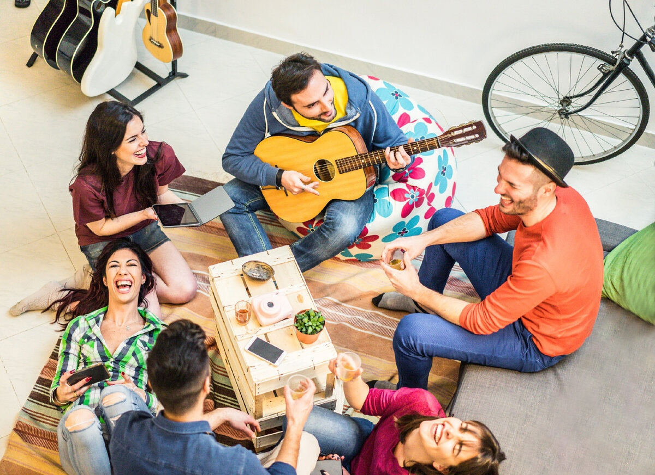
Целевая аудитория
Люди всех возрастов, желающие посмотреть город Воронеж и хорошо провести время

Slide 5
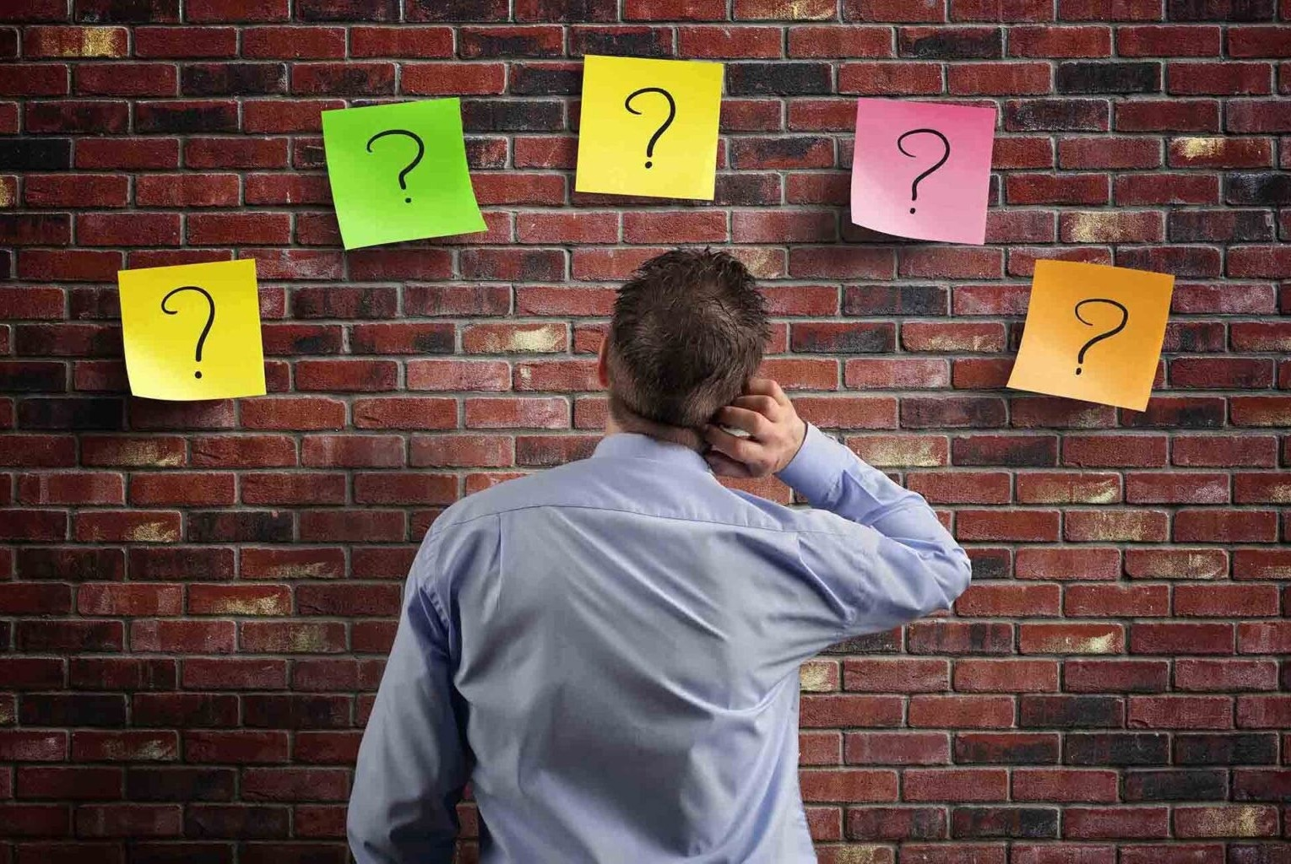
Решение
Решение заключается в создании платформы, которая позволит пользователям создавать персонализированные путеводители, выбирая интересующие их места и события, основываясь на своих уникальных предпочтениях.

Slide 6
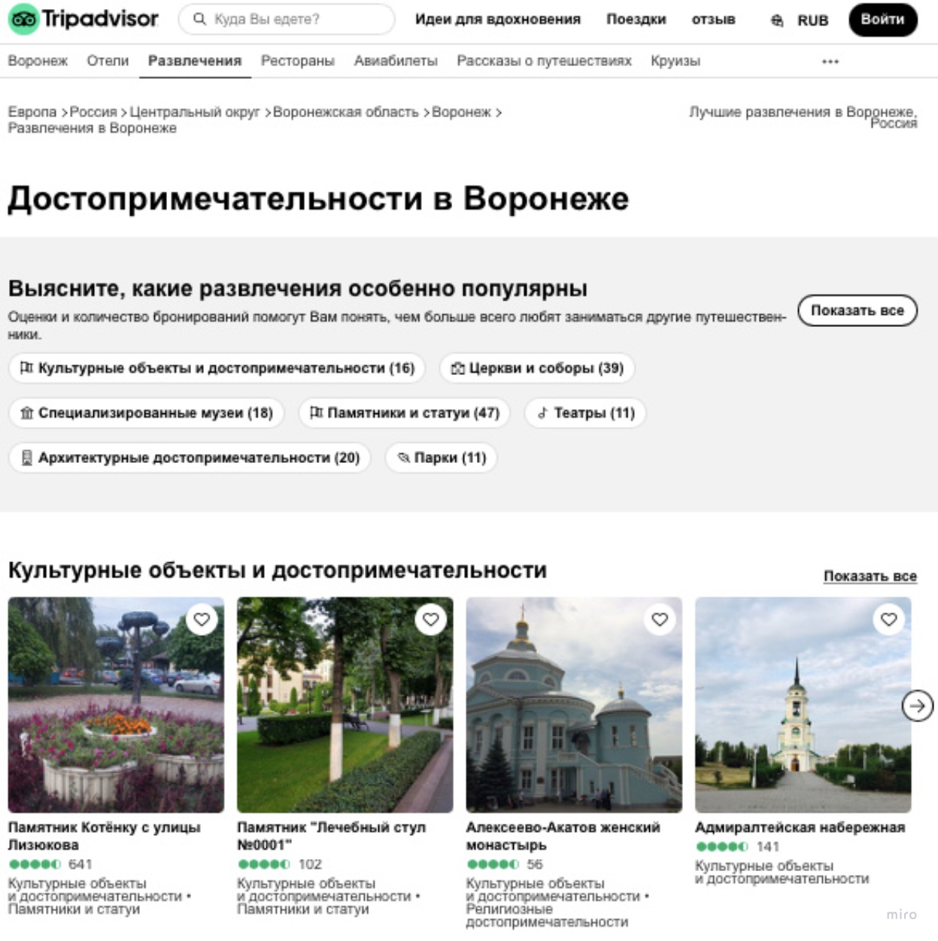
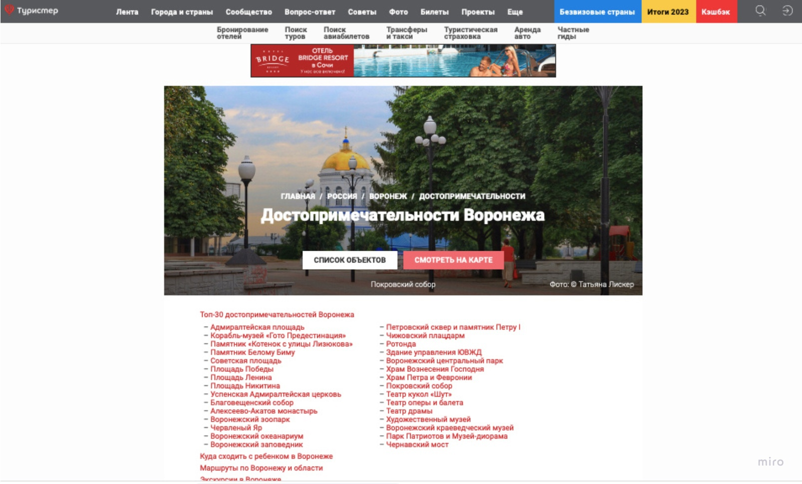
Анализ аналогов

Slide 7
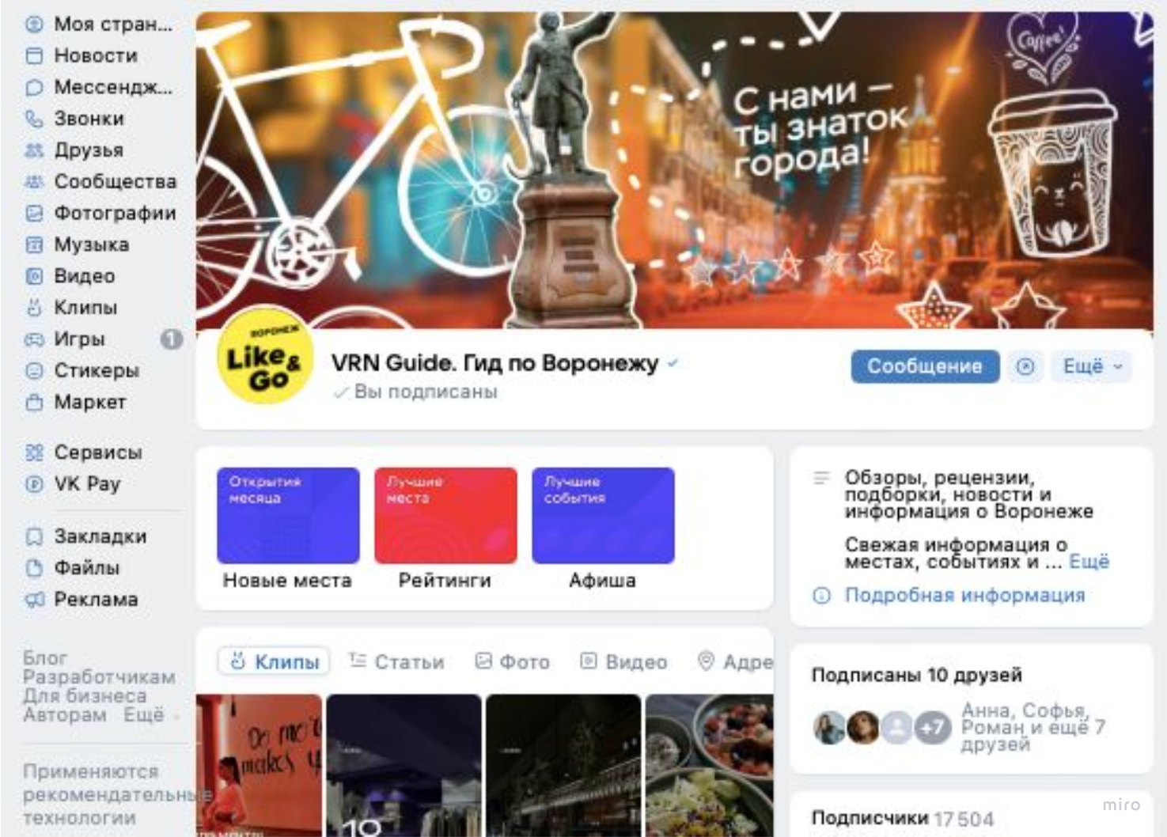
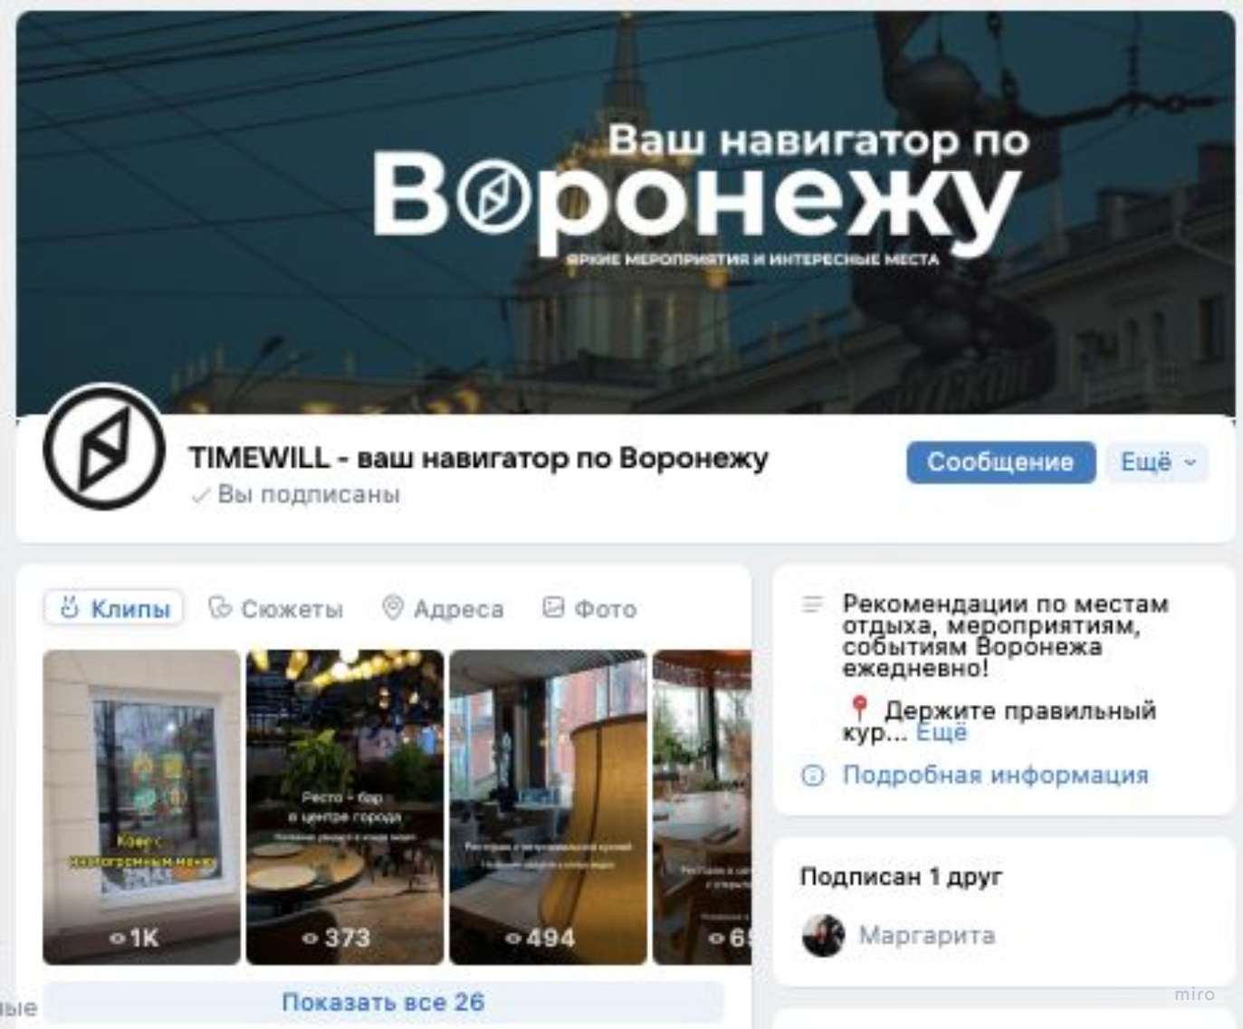
Анализ аналогов

Slide 8



Технологии

Slide 9
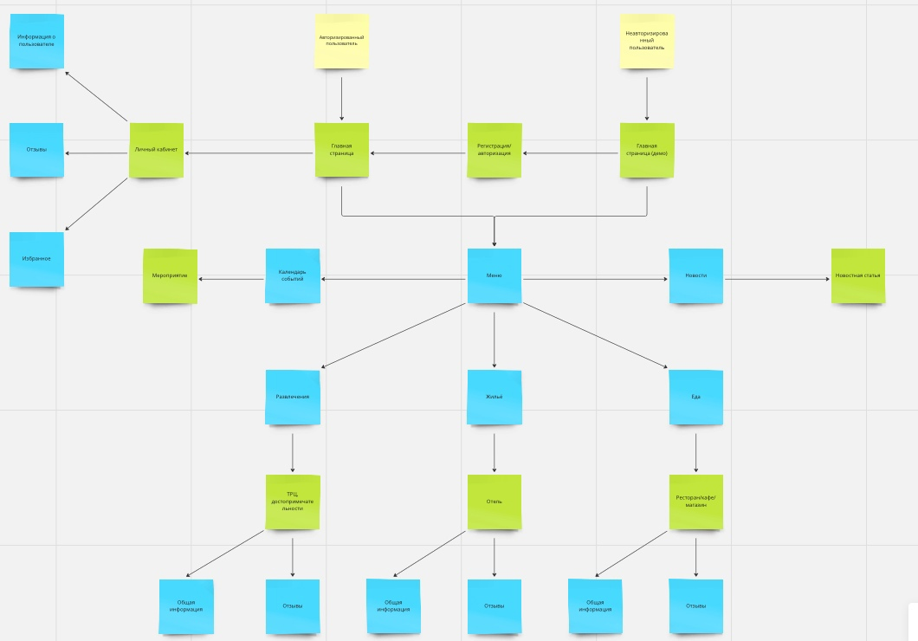
СЦЕНАРИЙ ИСПОЛЬЗОВАНИЯ ПРИЛОЖЕНИЯ

Slide 10
Бизнес-модель
Предлагается базовая версия приложения бесплатно, включающая функции создания персонализированных путеводителей.
Рекламные партнёрства: плата за размещение рекламы на нашем сайте от местных заведений, достопримечательностей, ресторанов и туристических компаний, что поможет им привлечь больше клиентов
Партнёрские программы: для нас возможна реализация партнёрской программы с местными заведениями, которые будут предлагать наши путеводители своим клиентам, в обмен на комиссию с каждого привлечённого клиента

Slide 11
План развития
1. Улучшение пользовательского опыта: возможность оставлять отзывы, делиться опытом
2. Мобильная адаптация: чтобы пользователи могли получать доступ к путеводителям с любого устройства.
3. Партнёрство с местными организациями и бизнесами: развивайте партнёрских отношений с местными туристическими агентствами, отелями, ресторанами и другими бизнесами для расширения предложения и предоставления дополнительных возможностей для пользователей

Slide 12
Спасибо за внимание!

